Slide 1
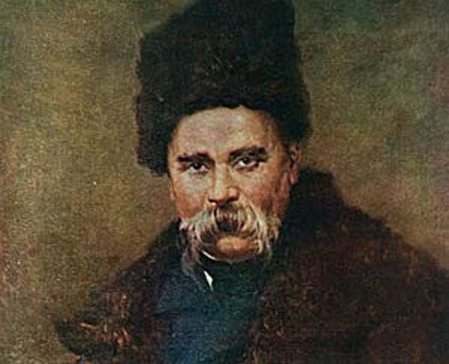
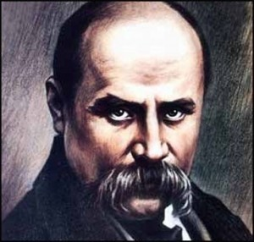
Тарас Григорьевич Шевченко (1814-1861)

Slide 2
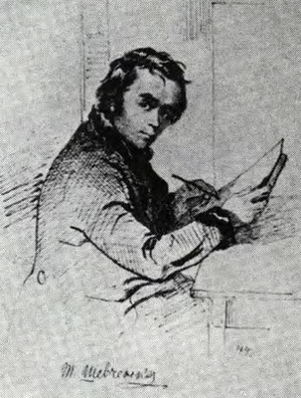
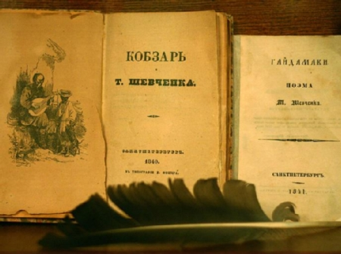
Шевченко как поэт

Slide 3
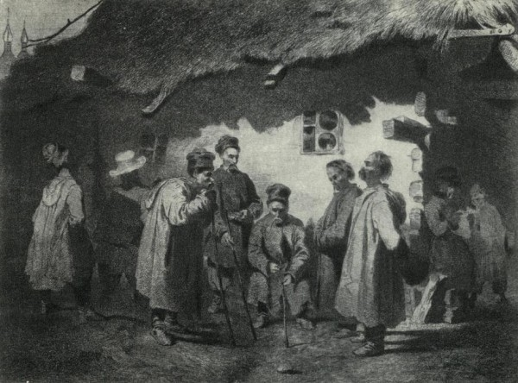
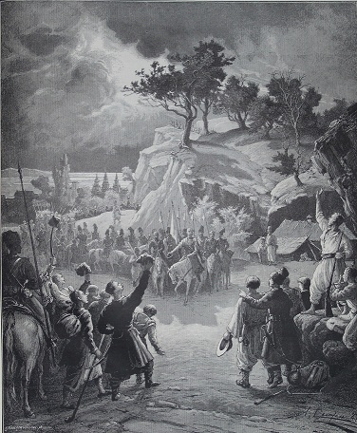
Известные произведения
Думи мої,
думи мої
Заповіт
Гайдамаки

Slide 4
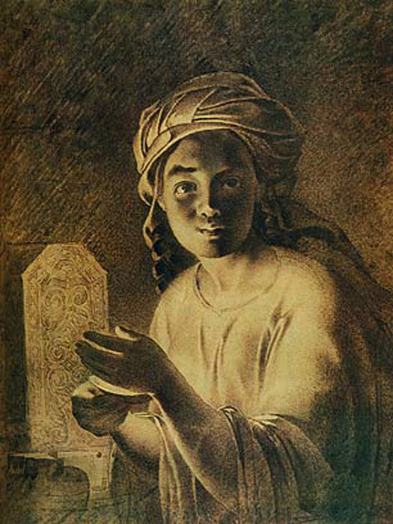
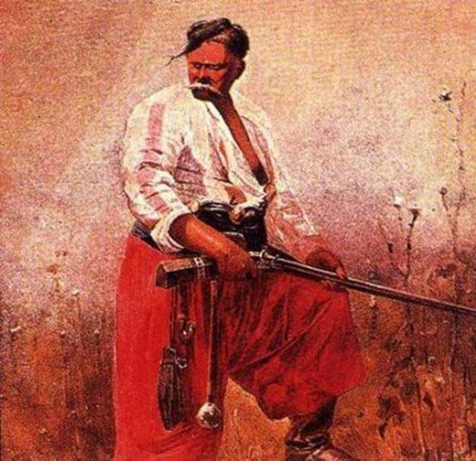
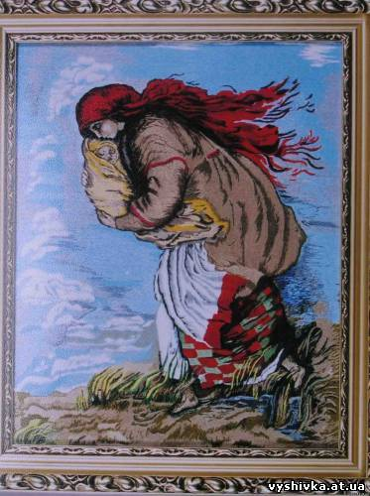
Катерина
Назар Стодоля
Наймичка

Slide 5
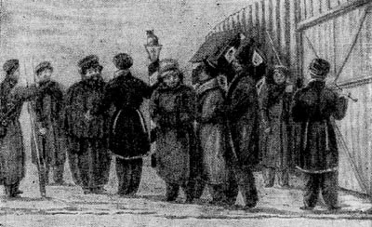
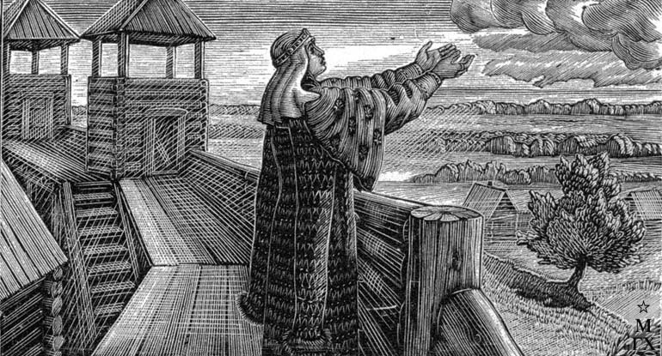
Якби ви знали,
паничі ...
Плач Ярославни

Slide 6
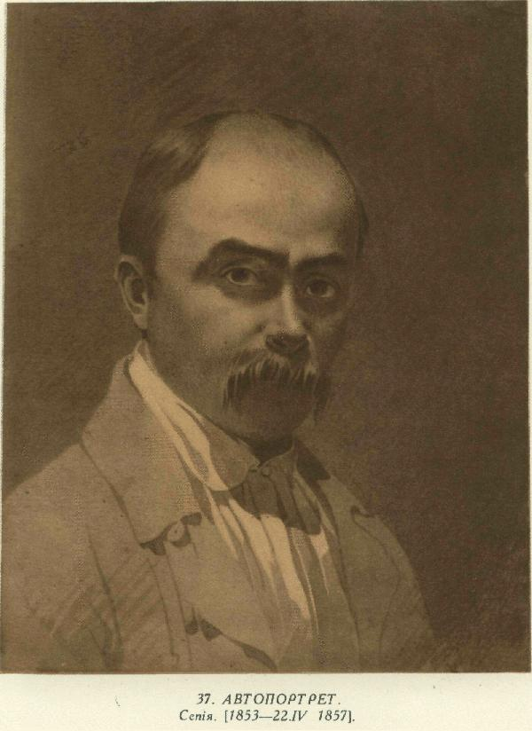
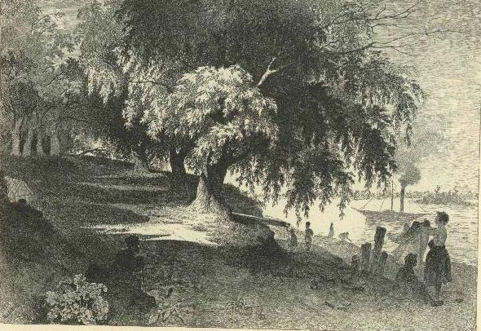
Шевченко-художник

Slide 7
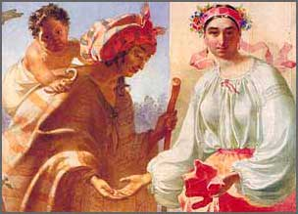
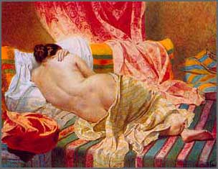
Работы художника Шевченко
Цыганка - ворожка (фрагмент). Бумага, акварель.
Одалиска Бумага, акварель, бронза.

Slide 8
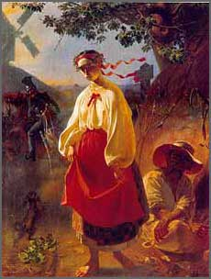
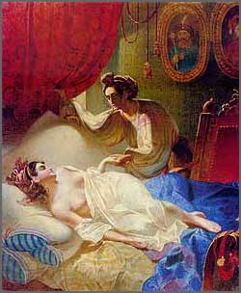
Катерина Холст, масло.
Мария Бумага, акварель, бронза.

Slide 9
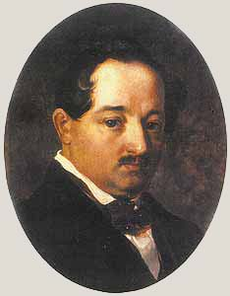
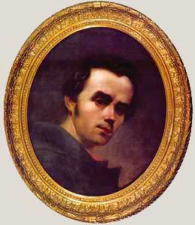
Портрет Платона Закревского Холст, масло.
Автопортрет Холст, масло.

Slide 10
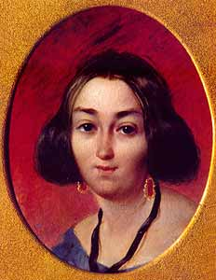
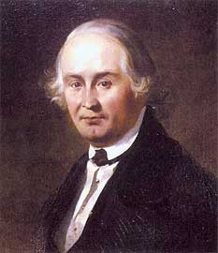
Портрет Ганны Закревской Холст, масло.
Портрет Ильи Лизогуба Холст, Масло.

Slide 11
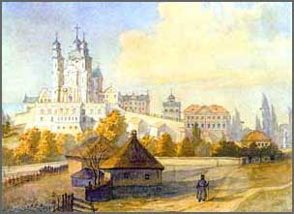
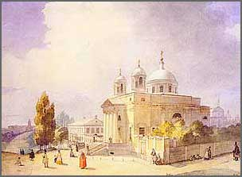
Почаевская лавра с запада Бумага, акварель.
Александровский костел в
Киеве Бумага, акварель.

Slide 12
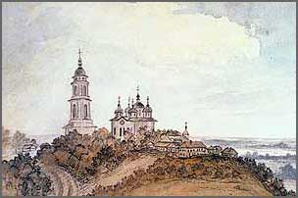
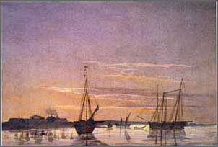
Воздвиженский монастырь в Полтаве (фрагмент) Бумага, акварель, тушь.
Шхуны возле форта Кос-Арал Бумага, акварель.

